Slide 1

怎样打造1.5亿PV的H5应用 Andy Tian

Slide 2
Andy Tian
云智联-CEO-联合创始人
前Zynga中国总经理
中国第一代Web社交应用公司创始人
Google 移动行业负责人
BCG 战略咨询
2000最早的社交网络创业者
MIT, 计算机 学士和硕士

Slide 3
H5今年很热

Slide 4
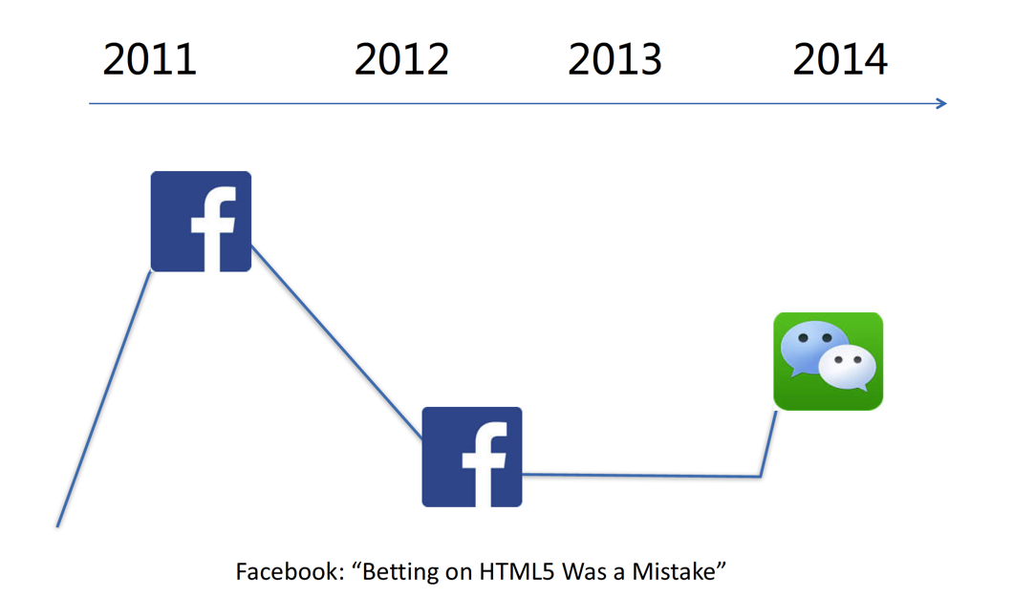
但不是一直这么热

Slide 5
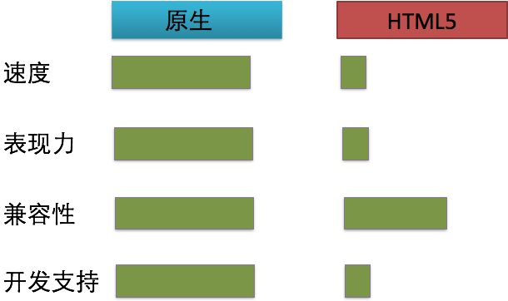

Slide 6
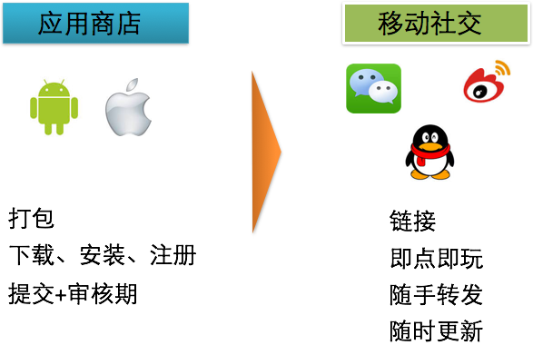

Slide 7
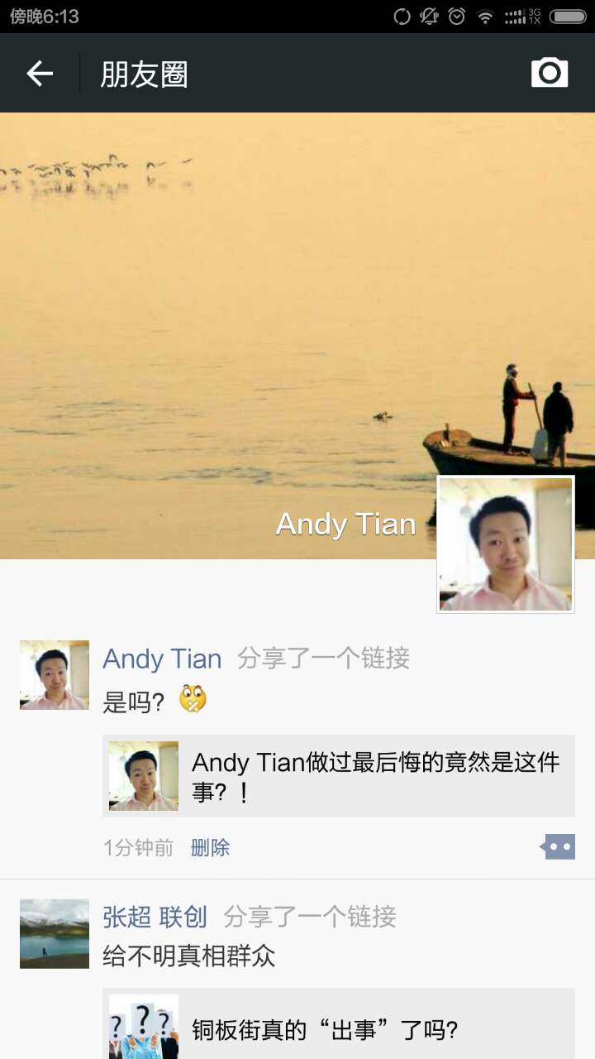


Slide 8
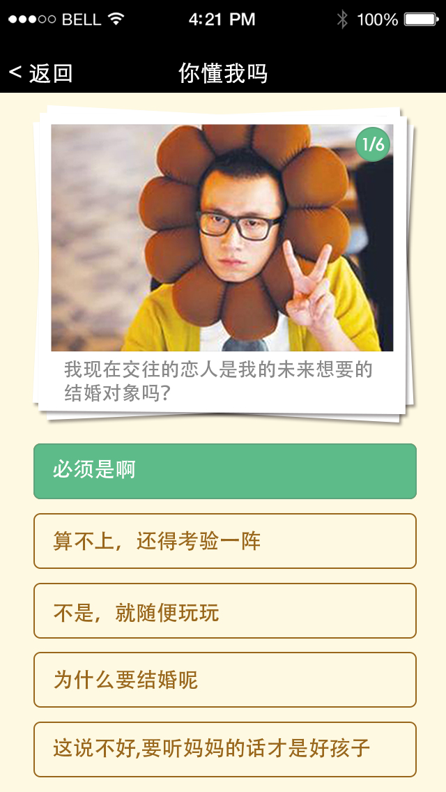

Slide 9
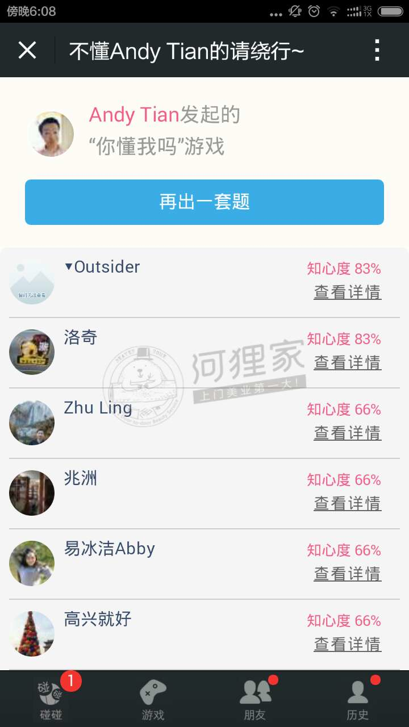

Slide 10
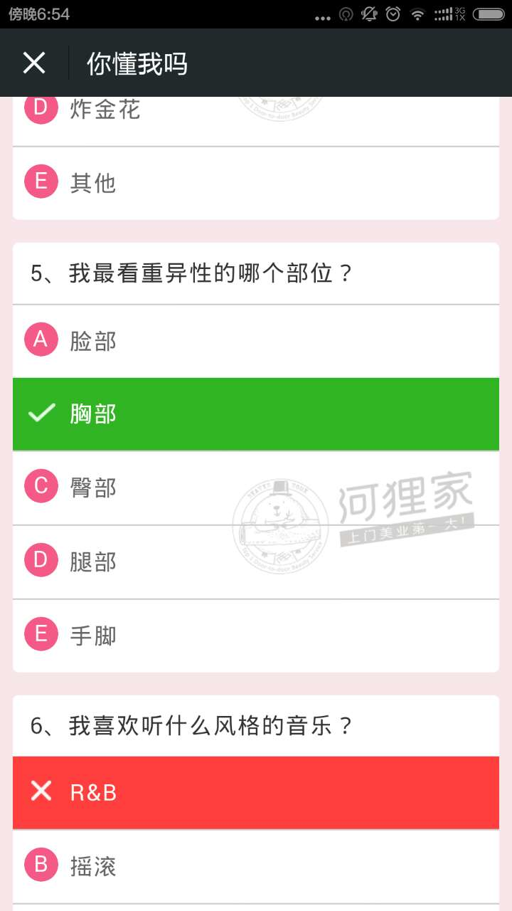

Slide 11


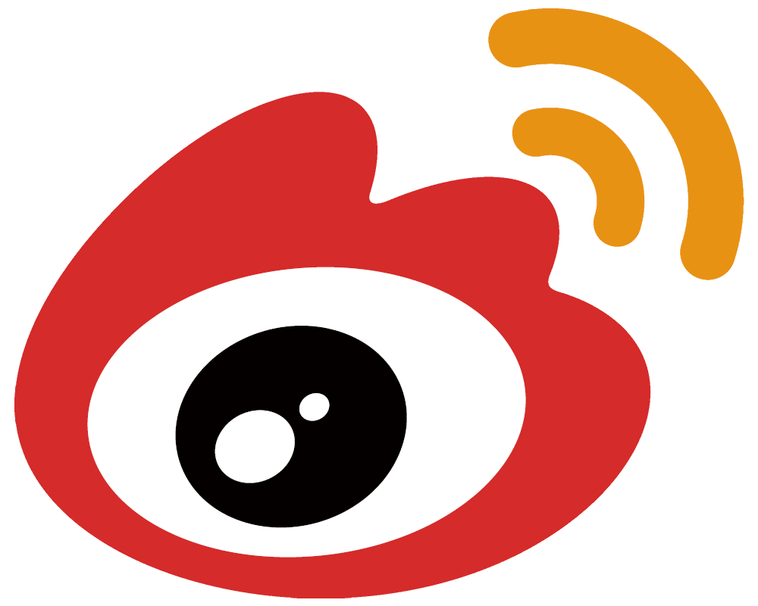

Slide 12
PV
160,000,000
152,000,000

Slide 13
HTML5 Framework
SPA(Single Page Application)
Framework: Zepto, Underscore, CommonJS
Build: FIS/grunt
Version: git

Slide 14
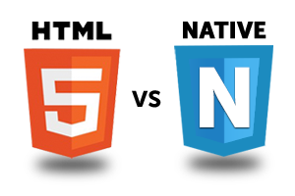

Slide 16
什么是用户最大的 hybrid H5+native应用？

Slide 17
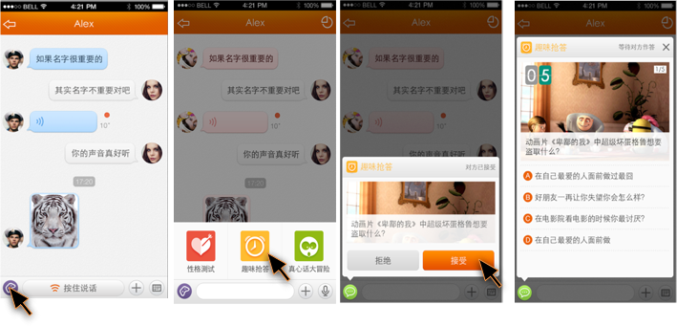

Slide 18
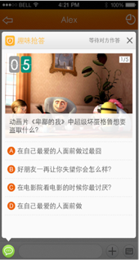
Native
HTML5

Slide 19
低开发成本
A/B测试
随时上线
个性化功能
高性能
大量数据处理
视觉表现力
强大的原生功能

Slide 20
内容
平台
高度灵活性
复杂功能的承载

Slide 21
JS-Native bridge

Slide 22



Slide 23
Backend Architecture

Slide 24
碰到的问题
Native 和 HTML5之间的功能划分
谁 control 谁？

Slide 25
碰到的问题
HTTP协议和IM 协议的配合

Slide 26
碰到的问题
HTML5的预加载和容错

Slide 27
未来是和谐的

Slide 28
关于碰碰

Slide 29

2013/7月成立
2013/12月A轮融资完毕
2014/6月1日 正式商用
2014/11月 B轮融资完毕
2015/1月 1千2百万用户
你会碰上谁？

Slide 30
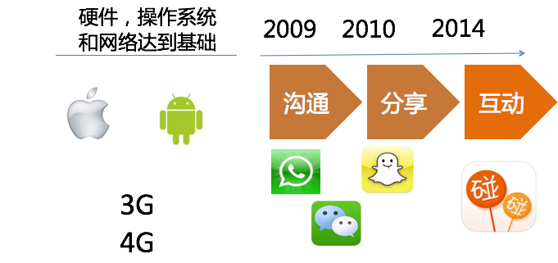

Slide 31
让社交游戏化

Slide 32
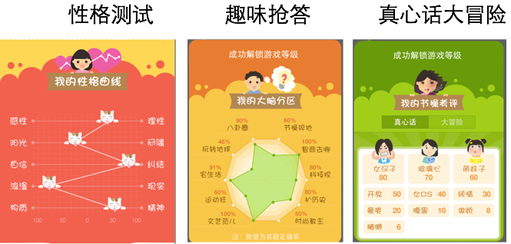
让社交深度化

Slide 33
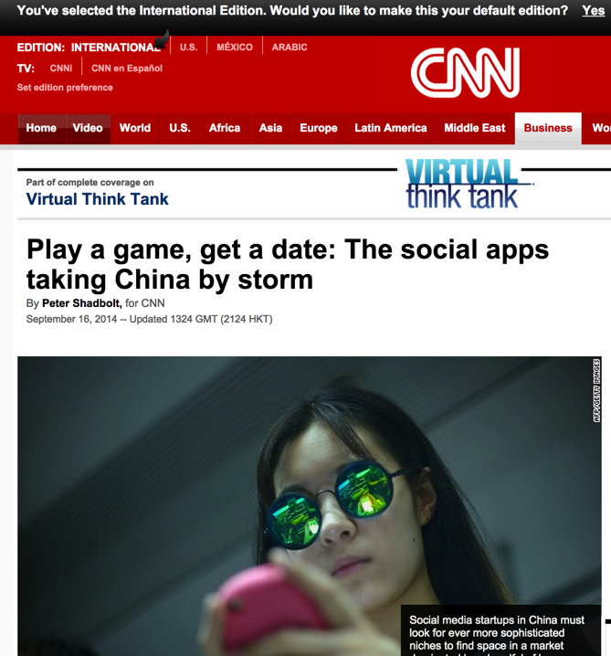
第一个被CNN和华尔街日报报道的 中国移动创业公司

Slide 34



移动社交是世纪级的机遇
2012
2013
2014
$190亿
$40亿
$10亿

Slide 35
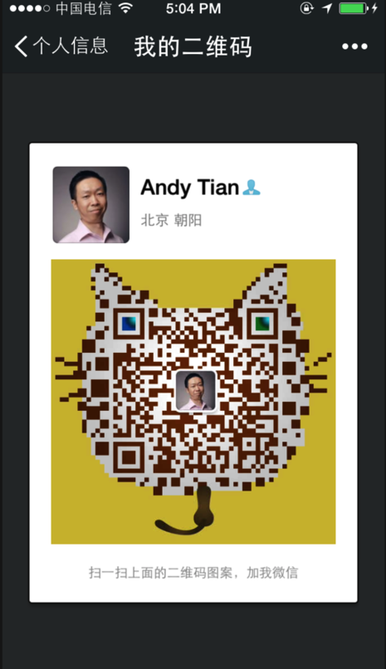
国内最强的社交团队
www.pengpeng.la
微信: andytianbeijing

